Slide 1
智绘京韵
之后改名字

Slide 2
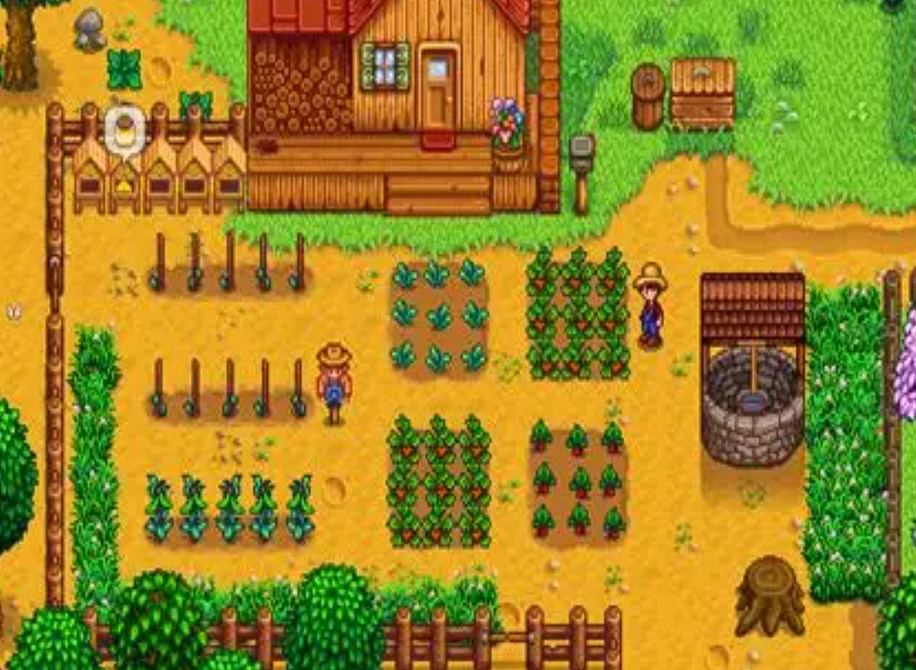
基础
视角：俯视图
分辨率：1920*1080px（16：9）
基于16：9为基准设计，UI按钮
按比例缩放（比如玩家从小窗口
放大，UI按比例也放大。但是后
面的摄像机+和-缩放不带UI缩放）

Slide 3
摄像机
跟随角色移动，带缓冲效果的平滑跟随
到达地图边缘不跟随角色移动
可以点击+或者-拉近或者推远摄像机
参考视频：星露谷摄像机移动方式
https://www.bilibili.com/video/BV14Y4y1d7Ff?t=546.4

Slide 4
角色
状态机：
待机
移动
需注意：在unity参数界面加上速度，方便后续调整

Slide 5
控制
WASD，上下左右，（并且出现界面的时候也可以上下左右滚动）
E交互（和物品交互，和人交互（对话））
B背包
J任务
M地图
C角色属性
Esc暂停（呼出暂停界面）
U换装界面
鼠标：可按的button

Slide 6
打开任何全屏界面（背包、任务、地图、属性）时，应自动暂停角色移动输入，但不暂停游戏时间（除非是强制暂停类菜单）。
界面关闭后恢复待机状态。

Slide 7
移动说明
在角色移动前0.1s加上加速度，在0.2s时到达设置速度
减速同理

Slide 8
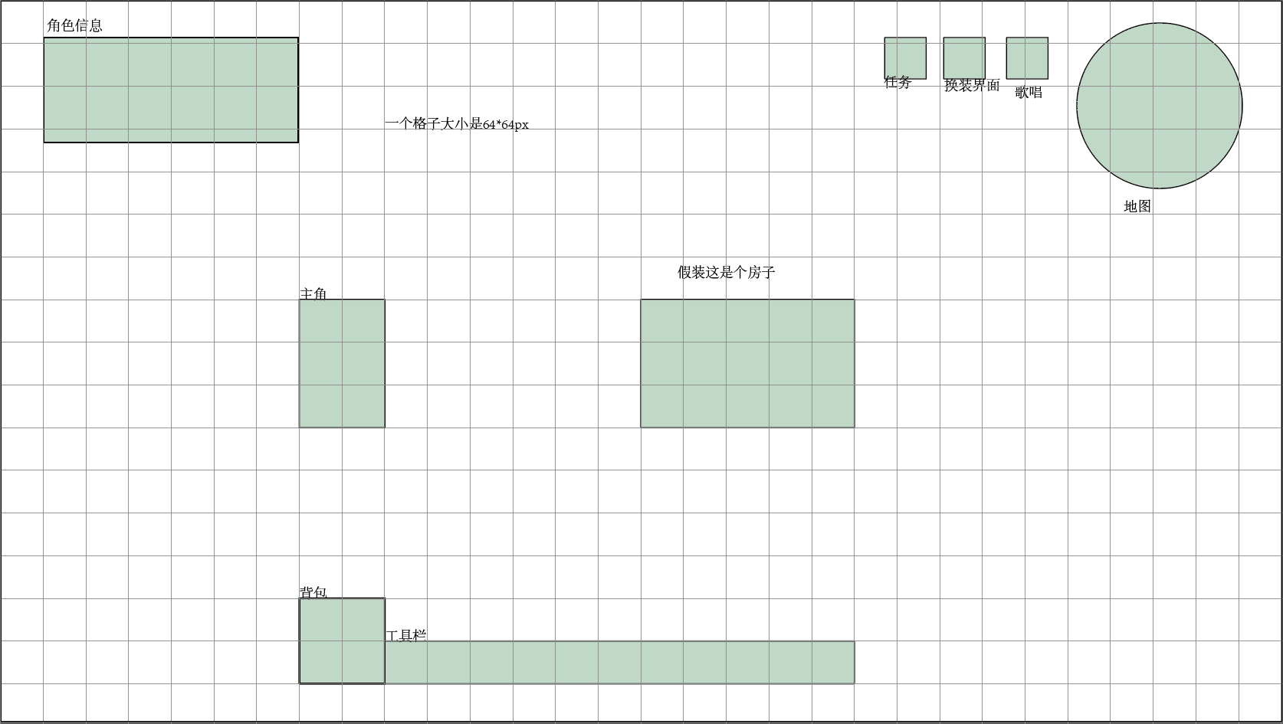
游戏主界面UI图示

Slide 9
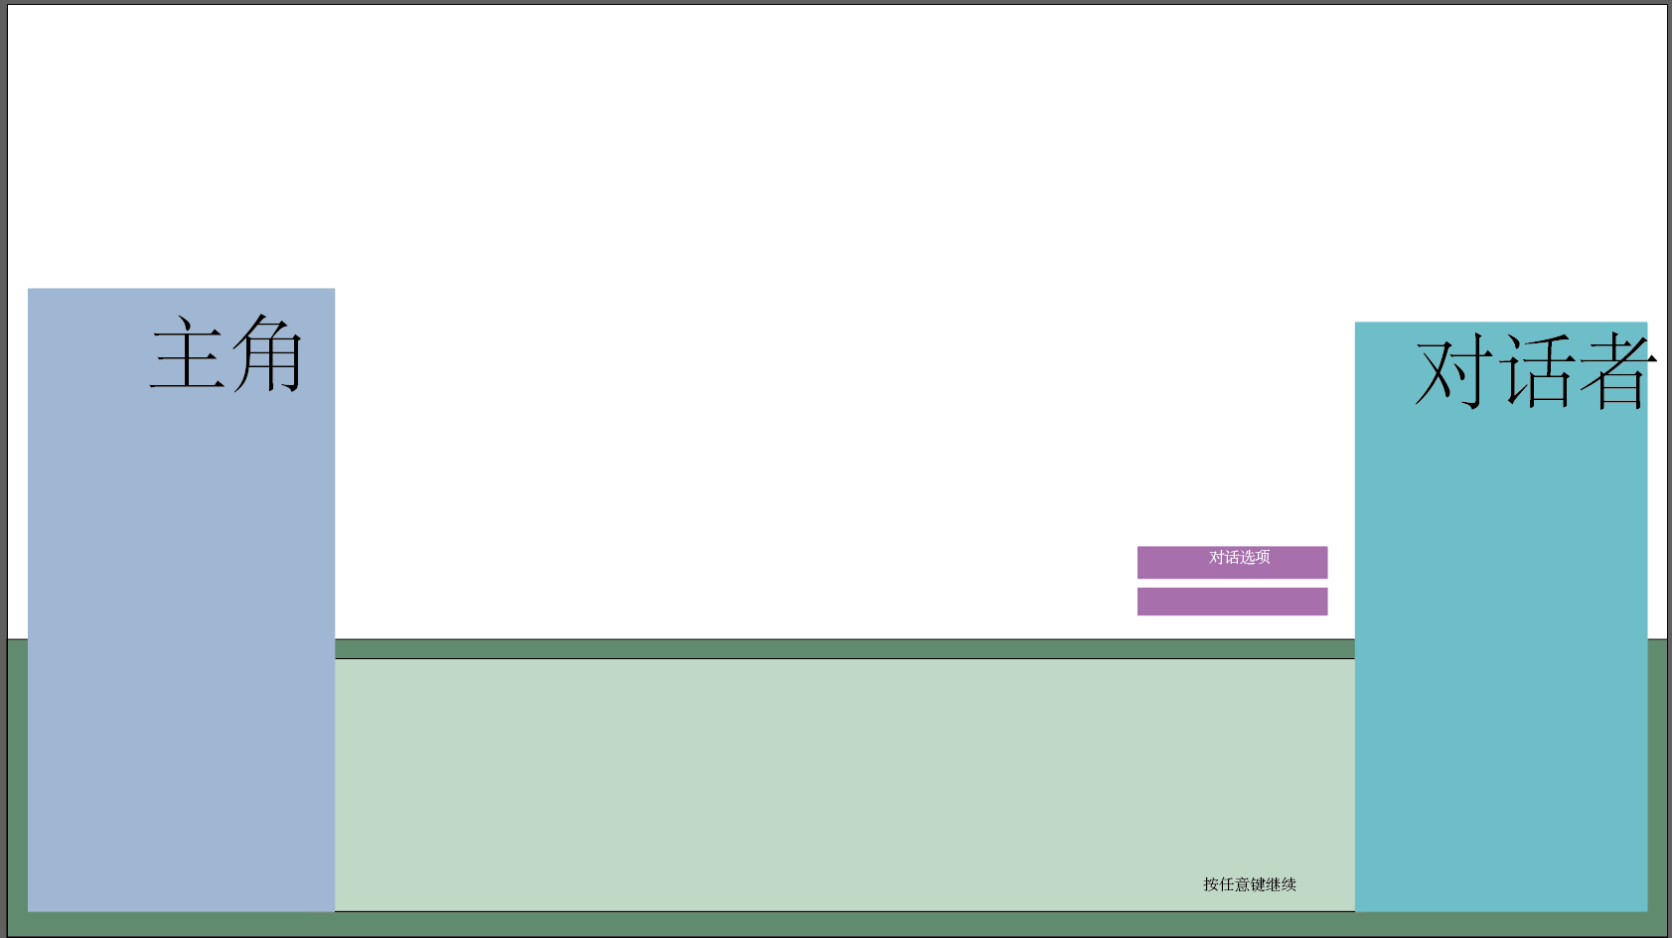
对话系统界面

Slide 10
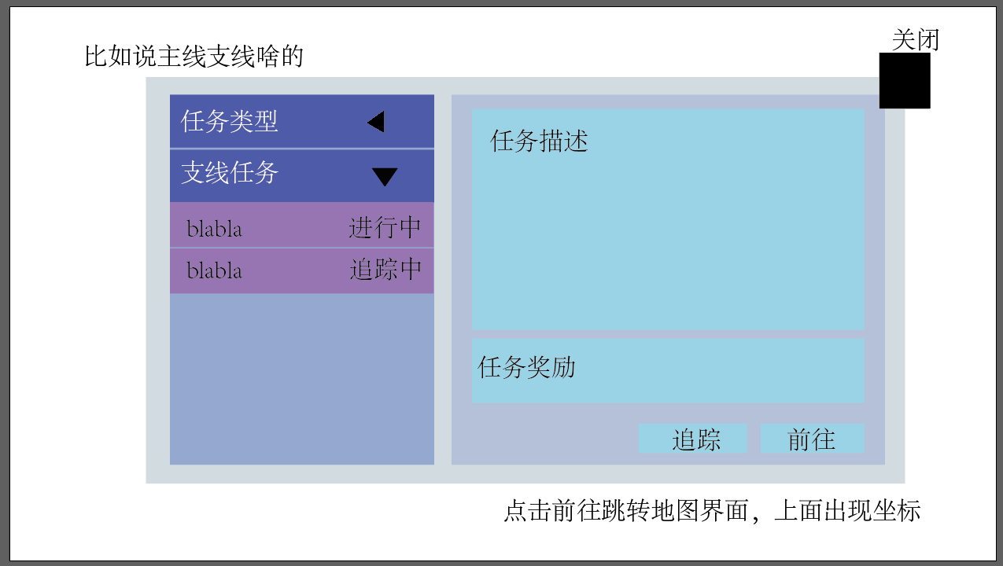
任务系统界面

Slide 11
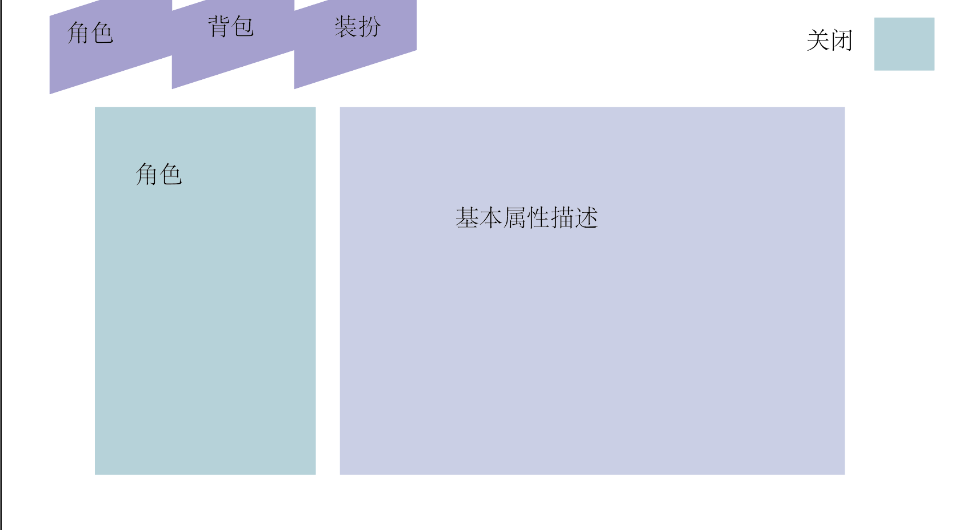
角色属性

Slide 12
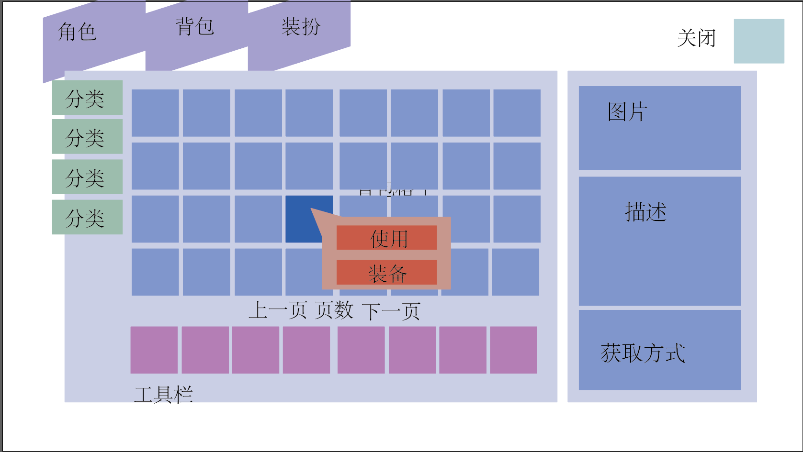
背包系统界面

Slide 13
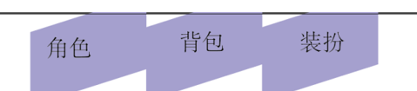
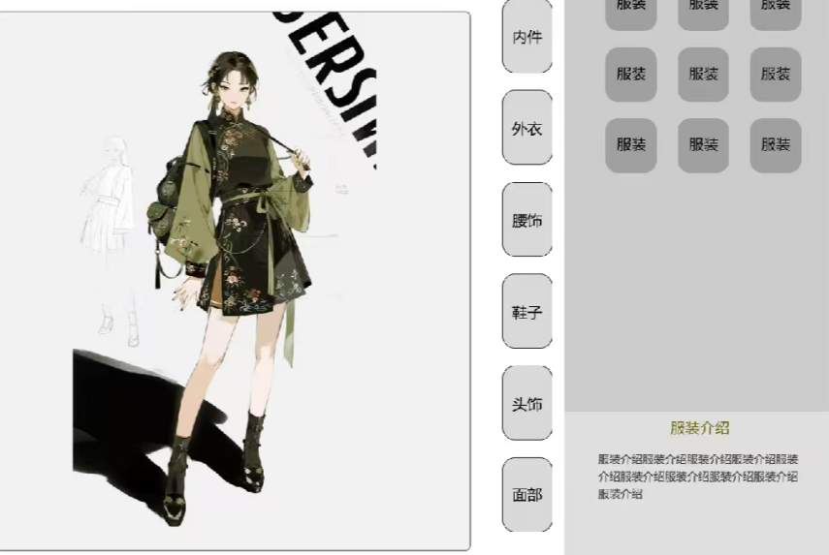
换装界面

Slide 14
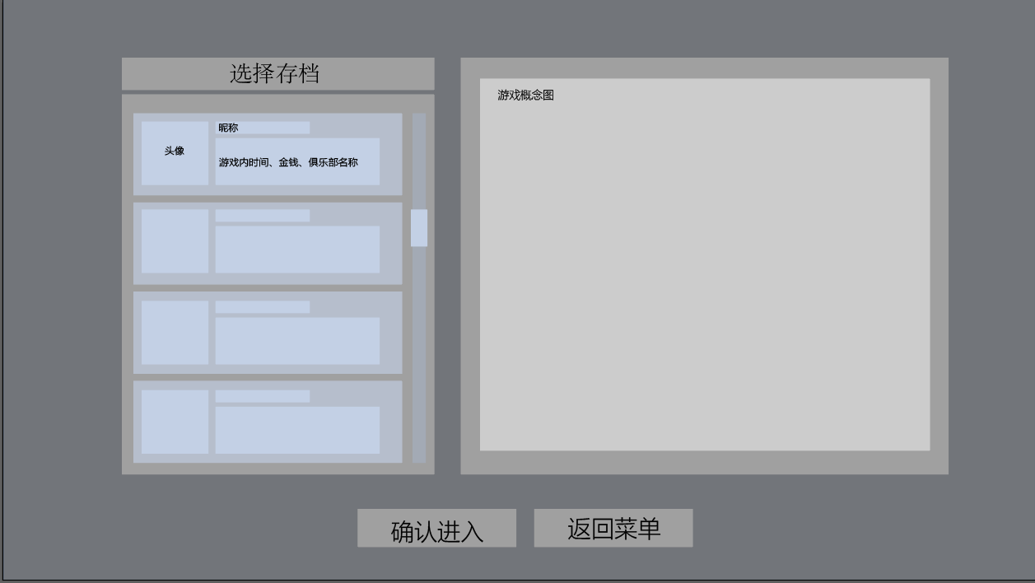
存档界面
以下这组是做其他游戏出的
原型图，所以游戏字可能不
太对，之后会标注说明

Slide 15
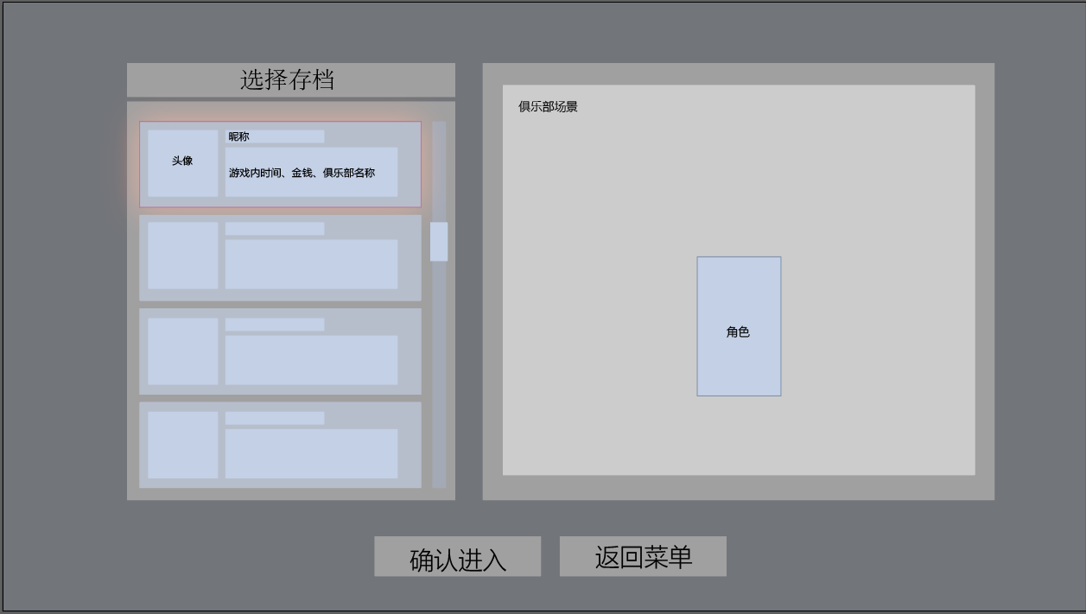
俱乐部场景改为
上次退出游戏场景
注：这块场景改为可调节
如果后面设计到梨园养成
的话这里就要换到梨园场
景

Slide 16
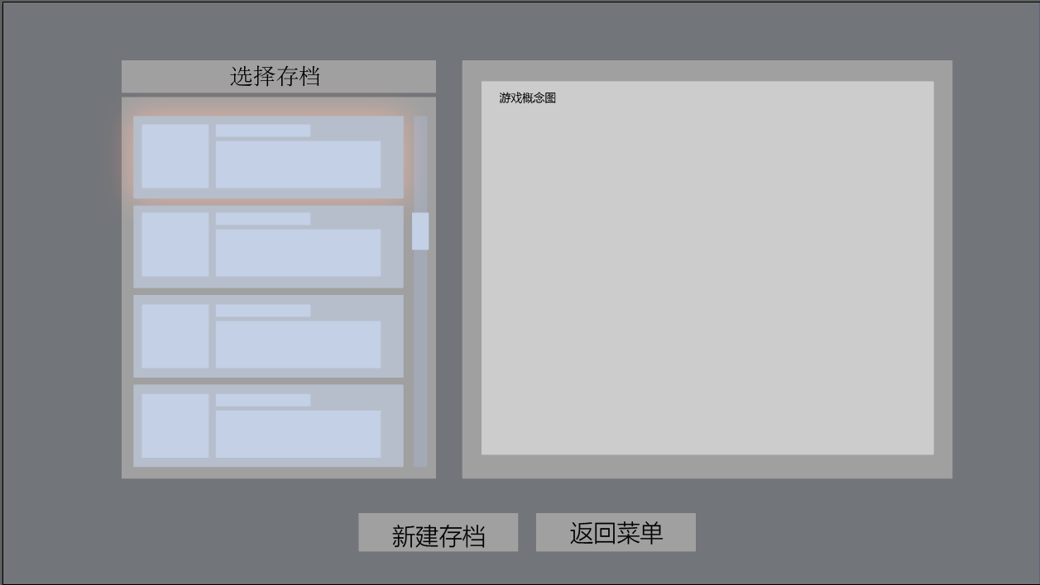

Slide 17
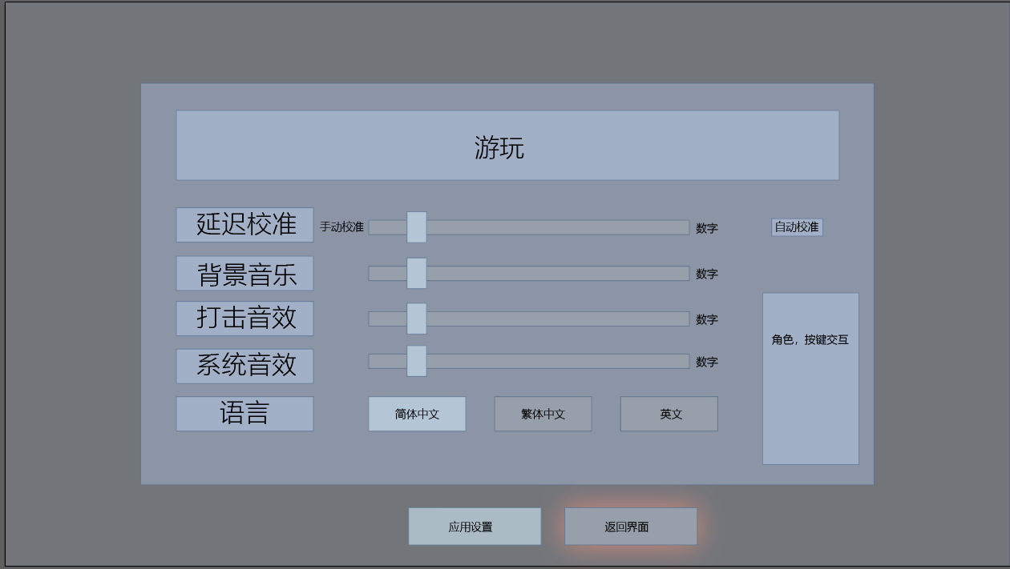

Slide 18
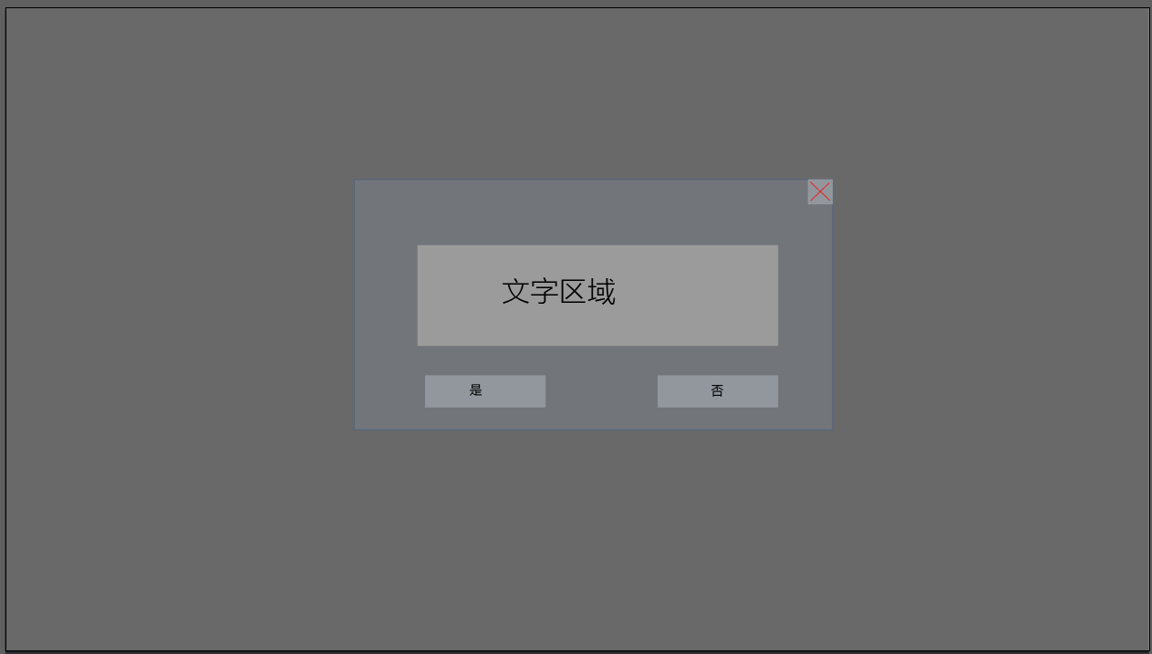

Slide 19
